Slide 1



15 一次比一次有进步

Slide 2
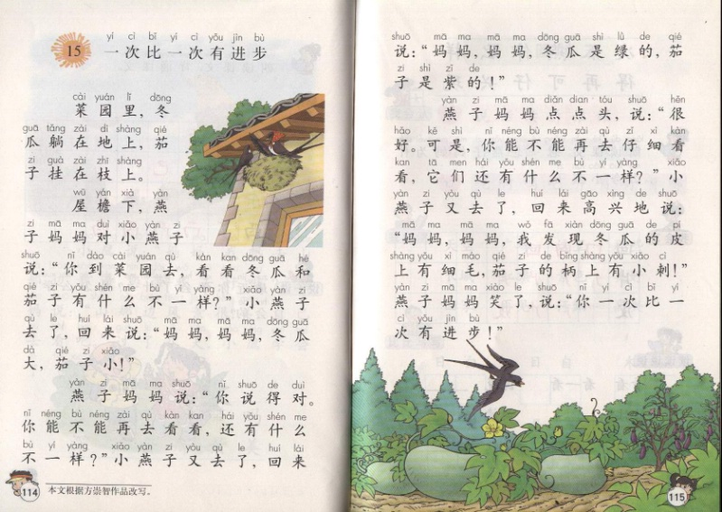

Slide 3

一次 冬瓜 燕子
什么 一样 再见
可以 仔细 说得对
高兴 发现

Slide 4

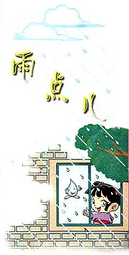
得
再
么
什
再
次
可
燕
仔细
现
样

Slide 5

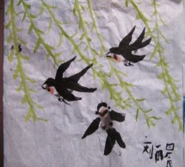
谢谢你们！
燕
样
瓜
现
次
再
兴
走
迷
宫
可
仔细

Slide 6
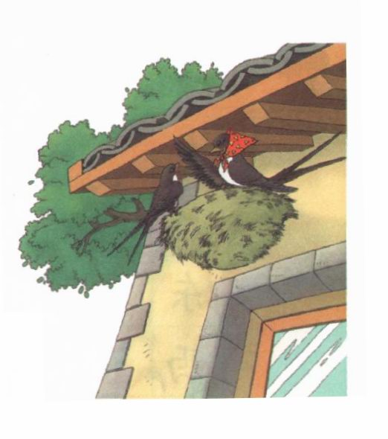


小朋友们大家好!
我现在要考考你们和小燕子啦!

Slide 7
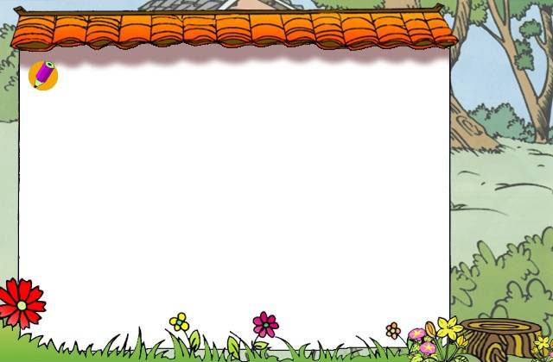
● 标一标：小燕子去菜园看了几次？
● 画一画：小燕子每次看到了什么？
● 圈一圈：燕子妈妈是怎么夸小燕子的？
燕子妈妈为什么夸它一次比一次有进步？
● 找一找：冬瓜和茄子到底有什么不一样？
除了小燕子的发现，你还发现了
冬瓜和茄子有什么不同？

Slide 8
15 一次比一次有进步
菜园里，冬瓜躺在地上，茄子挂在枝上。
屋檐下，燕子妈妈对小燕子说：“你到菜园去，看看冬瓜和茄子有什么不一样？”小燕子去了，回来说：“妈妈，妈妈，冬瓜大，茄子小！”
燕子妈妈说：“你说得对。你能不能再去看看，还有什么不一样？”小燕子又去了，回来说：“妈妈，妈妈，冬瓜是绿的，茄子是紫的！”
燕子妈妈点点头，说：“很好。可是，你能不能再去仔细看看，它们还有什么不一样？”小燕子又去了，回来高兴地说：“妈妈，妈妈，我发现冬瓜的皮上有细毛，茄子的柄上有小刺！”燕子妈妈笑了，说：“你一次比一次有进步！”
①
②
③
④

Slide 9

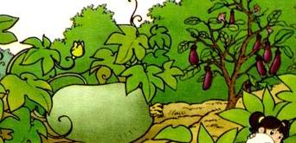

你到菜园去,看
看冬瓜和茄子有
什么不一样？
妈妈，妈妈，
冬瓜大，茄子小！

Slide 10

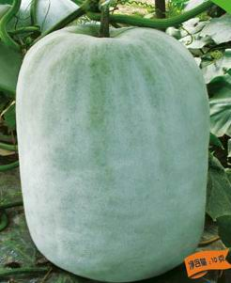
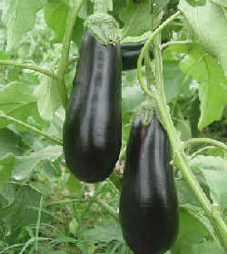
冬瓜 茄子

Slide 11

你说得对。
你能不能再去看看，
还有什么不一样？
妈妈，妈妈，
冬瓜是绿的，
茄子是紫的！

Slide 12
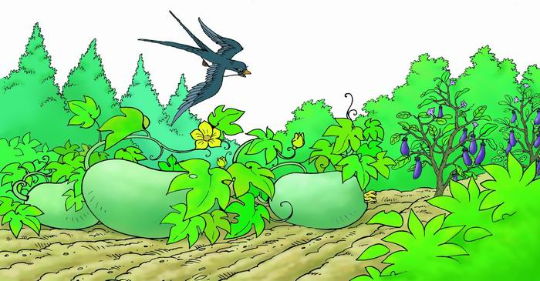
紫色
绿色

Slide 13

很好。
可是，你能不能
再去仔细看看，它们
还有什么不一样？
妈妈，妈妈，
我发现冬瓜的皮上有细毛，
茄子的柄上有小刺！

Slide 14

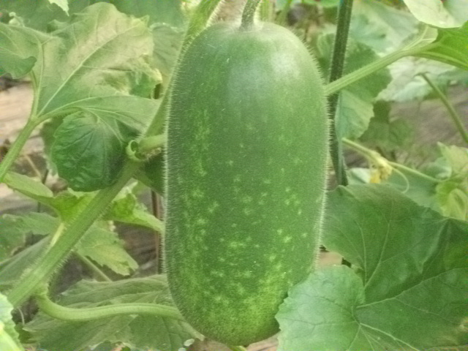
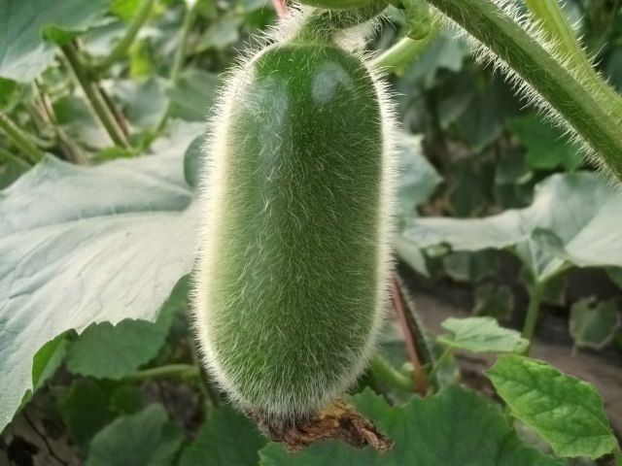
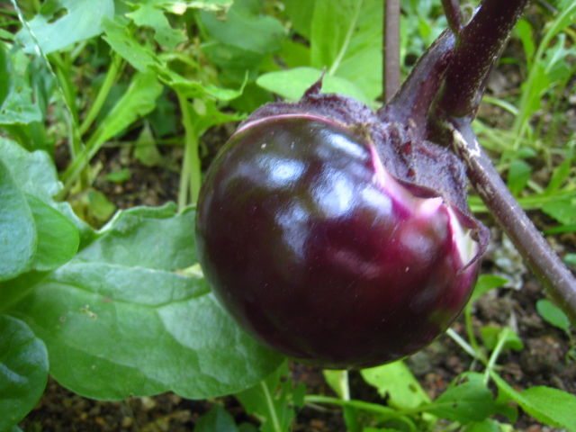
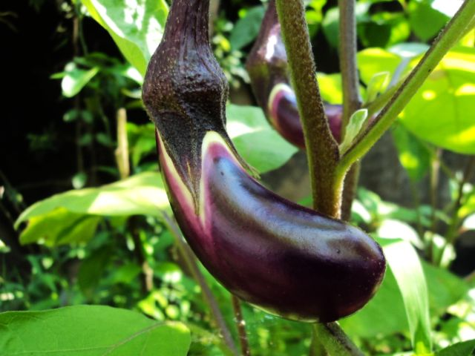

Slide 15
● 标一标：小燕子去菜园看了几次？
● 画一画：小燕子每次看到了什么？
● 圈一圈：燕子妈妈是怎么夸小燕子的？
燕子妈妈为什么夸它一次比一次有进步？
● 找一找：冬瓜和茄子到底有什么不一样？
除了小燕子的发现，你还发现了
冬瓜和茄子有什么不同？

Slide 16
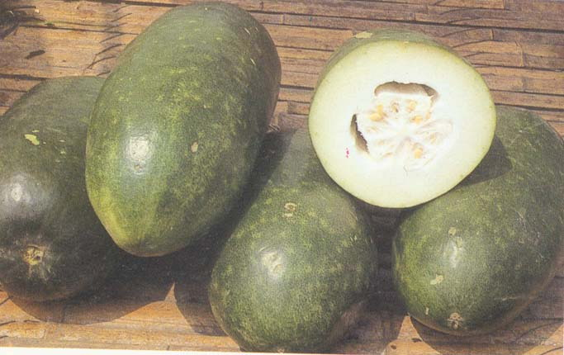

小燕子第（ ）次到菜园去，看见冬瓜（ ），茄子（ ）。
一
大
小
小燕子第（ ）次到菜园去，看见冬瓜是（ ），茄子是（ ）。
二
绿的
紫的
三
小燕子第（ ）次到菜园去，发现冬瓜的（ ），茄子的（ ）。
皮上有细毛
柄上有小刺

Slide 17
燕子妈妈说：“你说得对……”
燕子妈妈点点头，说：“很好……”
燕子妈妈笑了，说：“你一次比一次
有进步！”

Slide 18
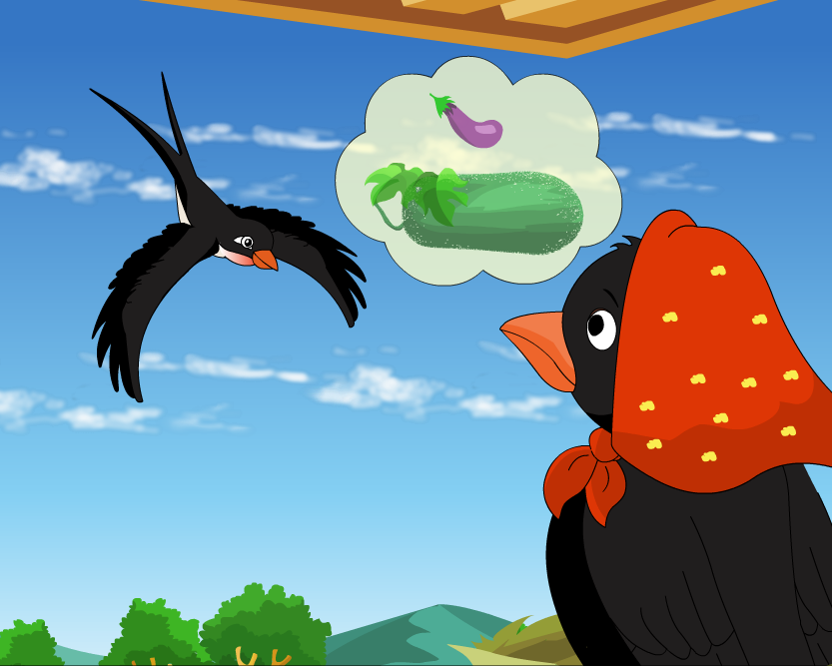
你一次比一次有进步！

Slide 20
照样子写几个：
看看（ ）说说（ ）
看一看
说一说
读一读
比比（ ） 读读（ ）
比一比
听听（ ）数数（ ）
听一听
数一数

Slide 21
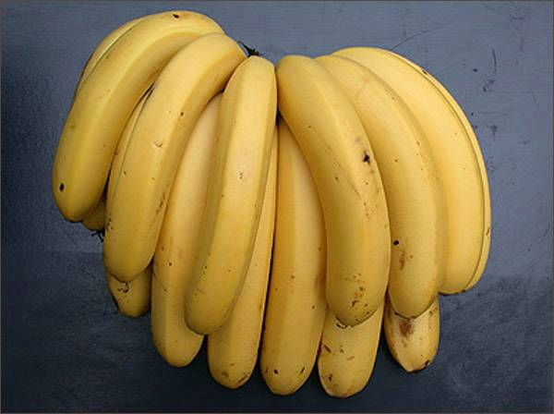
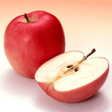

说一说
和
有什么不一样？

Slide 22
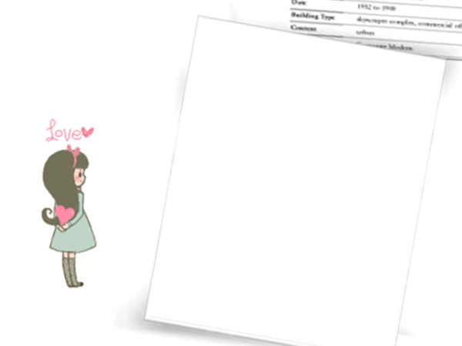



我会唱：
小燕子,穿花衣
年年春天来这里
我问燕子你为啥来
燕子说:"这里的春天最美丽"
小燕子,告诉你
今年这里更美丽
我们盖起了大工厂
装上了新机器
欢迎你
长期住在这里

Slide 23

回
片
皮

